Slide 1
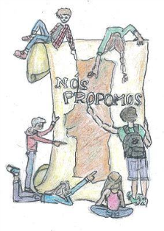
Projeto Nós Propomos! Cidadania, Sustentabilidade e Inovação na Educação Geográfica
Potenciar o Turismo no Núcleo Urbano Antigo do Seixal
4.maio.2015
Anilda Moreira | Luís Ponciano | Mauro Pires | Suely Silva
Professora Fátima Veríssimo

Slide 2
Principais Etapas do Projeto
1ª Sessão do Projeto
-
Identificação do Tema - Problema
13 / 10 / 2014
1ª Ida à Rua Cândido dos Reis
17 / 10 / 2014
2ª Ida à Rua Cândido dos Reis
16 / 1 / 2015
Reuniões com os Técnicos da CM Seixal
19 / 1 / 2015
Seminário Nacional
4 / 5 / 2015

Slide 3
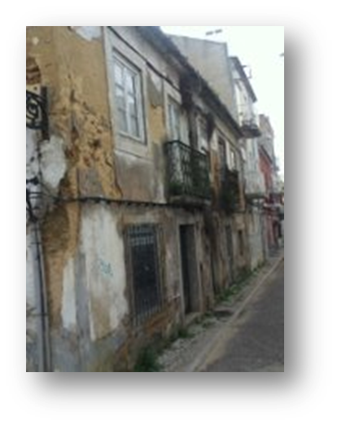
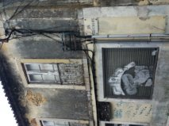
Identificação dos Problemas
Existência de Património Edificado e Histórico que importa preservar
Degradação das
Áreas Residenciais
Degradação Contínua da Atividade Económica
Ruas e Estradas Estreitas

Slide 4
Enquadramento Geográfico do Local de estudo
Identificação da Rua Cândido dos Reis

Slide 5
Entrevista à População
Se houvesse um projeto que reabilitasse esta rua, o que mudaria?
Acha que existe falta de divulgação?
Acha que esta ligação com Lisboa, que já por si é turística, poderia tornar o Seixal como um centro dormitório de turistas, já que é assim tão perto?
“Uma coisa que não estou muito de acordo em que a circulação dos carros seja feita no sentido Sul - Norte porque, antigamente era feita no sentido contrário, ou seja, no sentido Norte - Sul.”
“Não, acho que havia de haver mais comércio, já tenho falado com pessoas se haveria algum empresário que invista aqui 5 ou 20 mil contos e depois venda um par de sapato por ano, não compensa, não é rentável, é o que acontece com uma senhora que tem aí uma sapataria, só se aguenta porque a casa é dela. ”
“Toda a gente já partiu, o próximo sou eu. É impressionante que o Seixal em si tinha mais habitantes do que Amora, Arrentela e Paio Pires juntas e agora a população é bastante reduzida. ”
Como a rua é estreita, dificulta a circulação?
Sabe - me identificar quais os problemas da rua?
“Acho que têm Almada mais perto, eles escolhem as áreas mais próximas da cidade lisboeta .”
“Sim, sim, dificulta, dificulta porque os carros ficam parados na rua.”
“Está bastante abandalhada, antigamente as pessoas deixam coisas na rua e agora não, elas têm medo.”

Slide 6
Estado de Degradação dos Imóveis da Rua cândido dos Reis
Estado de Degradação | Nº de Fogos | %
Degradada | 82 | 60,7
Em Reabilitação | 6 | 4,5
Reabilitadas | 47 | 34,8
TOTAL | 135 | 100

Slide 7
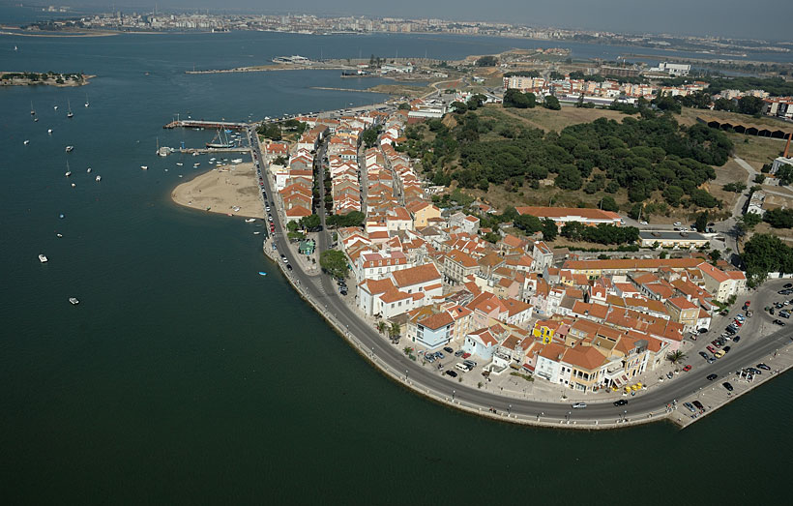
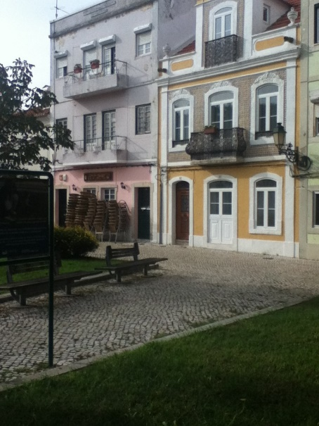
Assim…
Para potenciar o turismo cultural no núcleo urbano antigo do Seixal é necessário apostar na Reabilitação Urbana a partir do restauro de imóveis e espaços públicos e na Requalificação Urbana, ou seja, uma intervenção na alteração funcional de alguns imóveis.
As medidas que propomos visam contribuir o desenvolvimento do turismo no núcleo urbano antigo do Seixal, potenciando os seus recursos patrimoniais e paisagísticos.

Slide 8
Medidas a implementar
Das medidas a implementar, o grupo formulou as seguintes:
Redução da carga burocrática na adoção de um pacote “Simplex” a nivel local, promovendo a facilidade de abertura de atividades económicas.
A Promoção do investimento privado na reabilitação de activos patrimoniais, devendo a câmara incentivar este tipo de prática contribuindo com uma dotação de 40% do valor do investimento.
O Cofinanciamento comunitário de investimentos públicos no âmbito da reabilitação urbana, medida integrada no programa Portugal 20/20
A Isenção de IMI por 5 anos a projetos de reabilitação urbana.

Slide 9
Medidas a implementar
A introdução de uma coleta mínima extraordinária de IRC de 10% para micro-empresas ligadas ao setor terciário não transacionável (Restauração, por ex.) num período de 7 anos.
A criação de condições necessárias à implementação de um Hostel, através de um programa de empreendedorismo – “Pessoa – Empreendedora”.
Campanhas de marketing turístico no sentido de potenciar a proximidade do Seixal a Lisboa através das ligações fluviais já existentes.

Slide 10
Conclusão
Atualmente, o Núcleo Urbano Antigo do Seixal encontra – se num processo de reabilitação e requalificação tendo como objetivo o desenvolvimento turístico do Seixal.

Slide 11
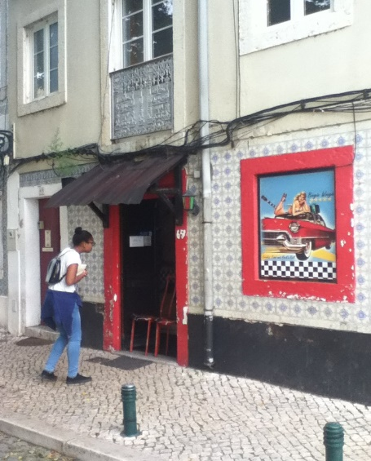
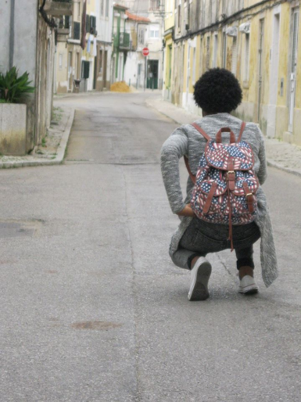
Fontes
Diagnóstico Social do Concelho do Seixal, Câmara Municipal do Seixal, Divisão de Ação Social, 2012
Memória Descritiva do Plano Diretor Municipal do Seixal, Câmara Municipal do Seixal, 2014
Boletim Municipal, nº 636 , 20 de Março de 2015 , Câmara Municipal do Seixal

